Slide 1
Zasoby przyrodniczo-krajobrazowe w rejonie planowanej odkrywki „Oczkowice” oraz ocena możliwości ich wykorzystania w rozwoju rekreacji i turystyki
Dr hab. Krzysztof Kujawa, prof. nadzw.
Instytut Środowiska Rolniczego i Leśnego PAN
Dr Michał Kupczyk
Zbiory Przyrodnicze Wydziału Biologii UAM

Slide 2
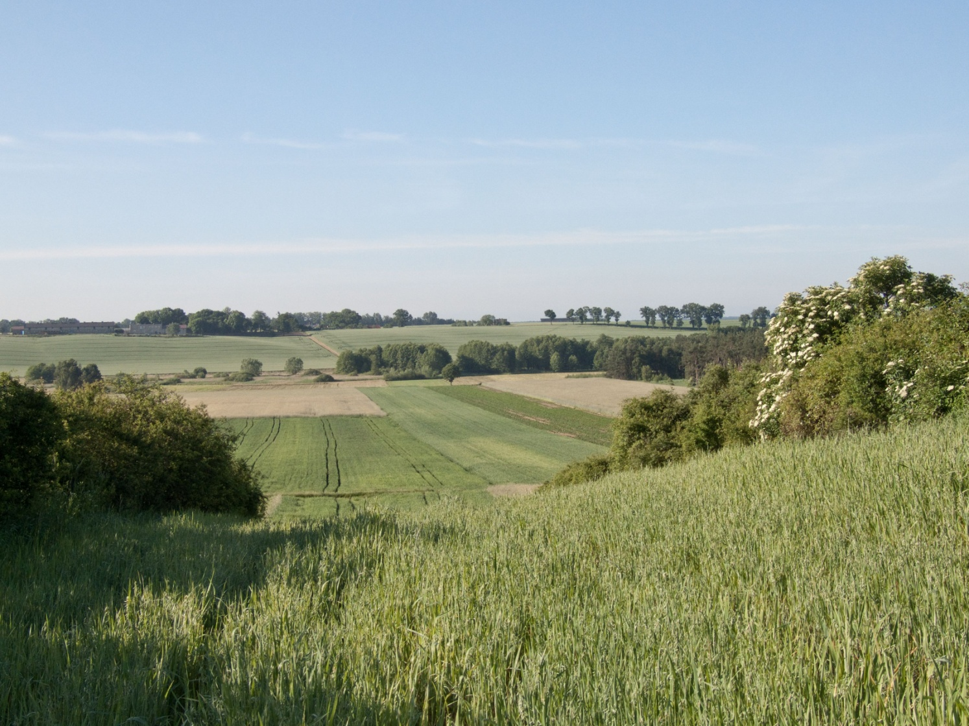
Wykorzystanie zasobów przyrodniczych w rozwoju funkcji rekreacyjnych i turystycznych obszaru Gościnnej Wielkopol-ski wynikających z realizacji Lokalnej Strategii Rozwoju Lokalnej Grupy Działania Gościnna Wielkopolska
Krzysztof Kujawa i współautorzy (2015)

Slide 3
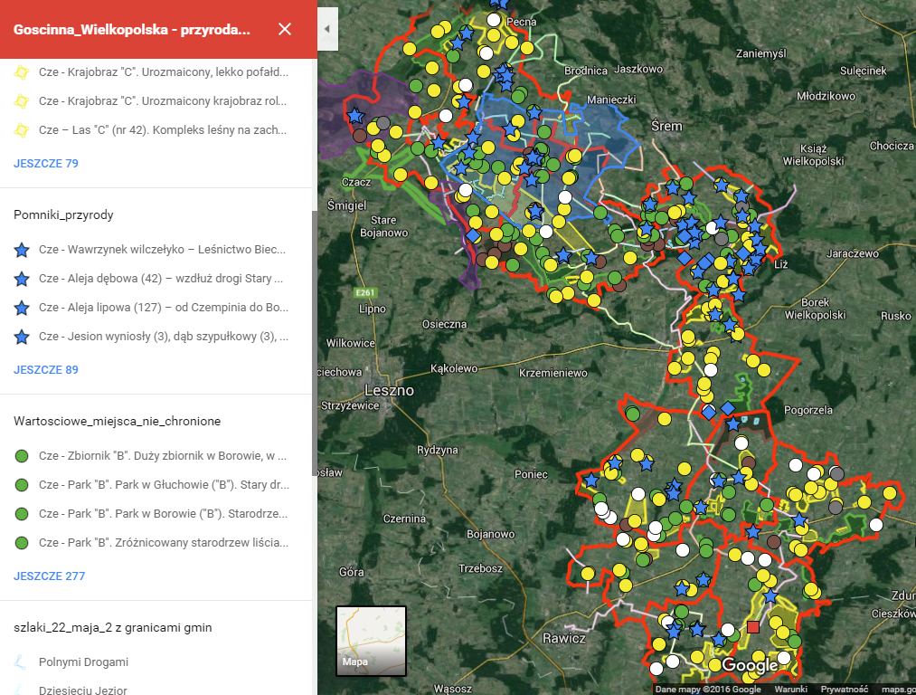

Slide 4
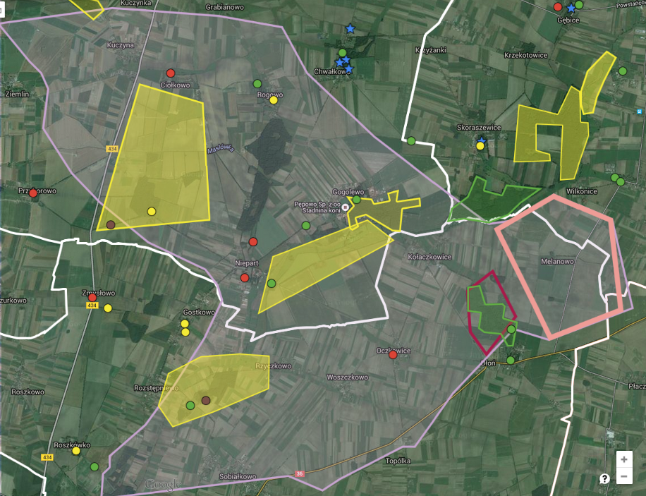
3
13
1
4
4
9
2
1
10
6
5
11
1
14
7
8
12

Slide 5
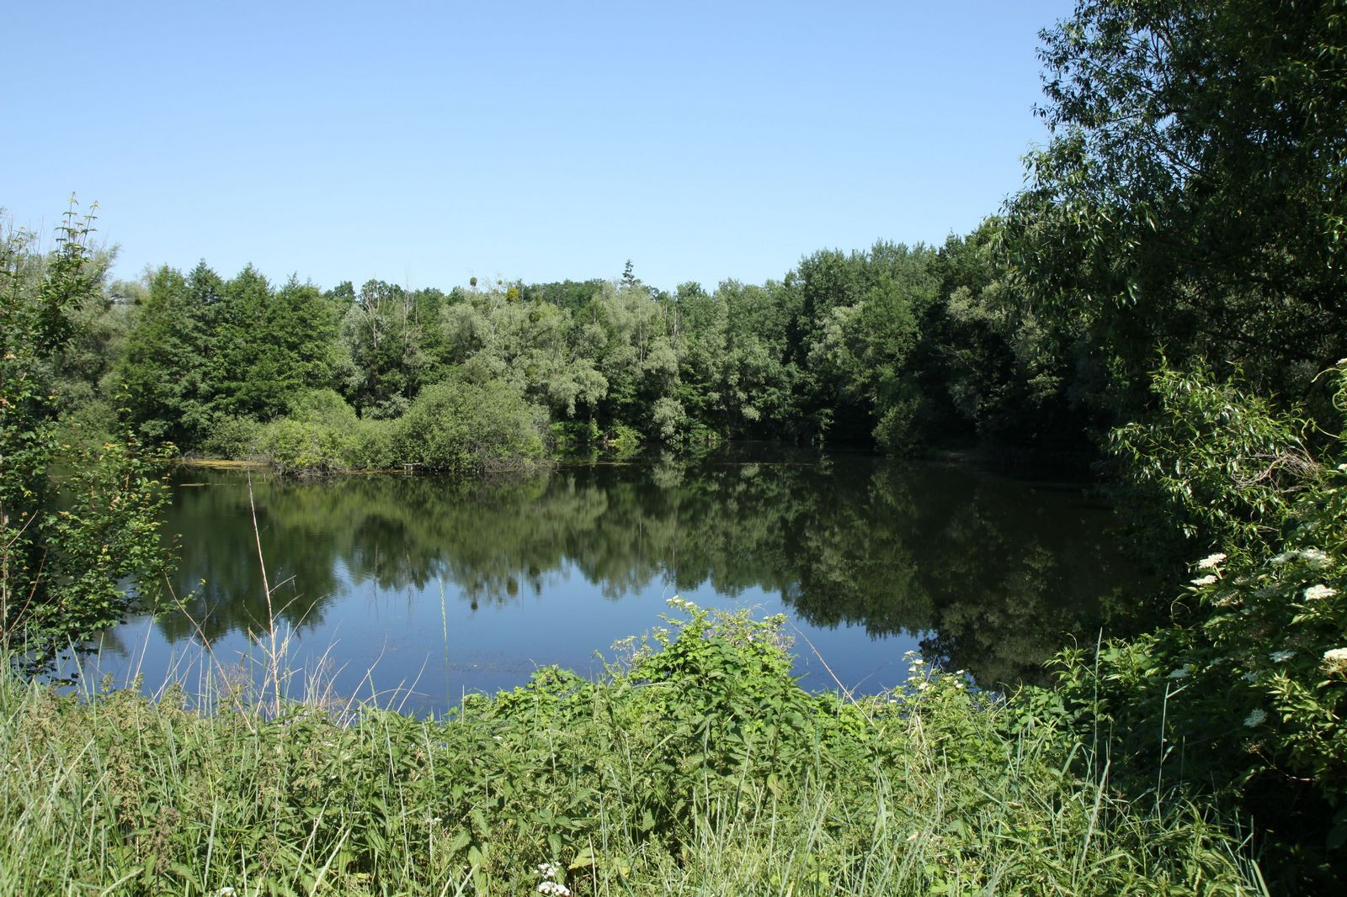
14. Śródleśny staw w Dłoni z bujną roślinnością wokół rozwijającą się spontanicznie. Strefa litoralna uboga, pas szuwarów wąski

Slide 6
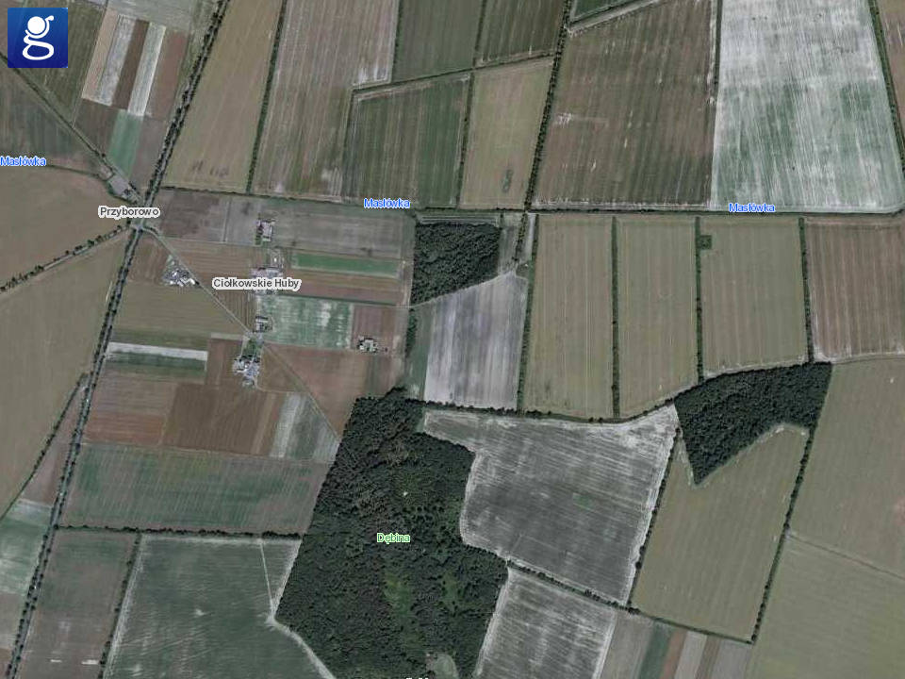
4. Urozmaicony krajobraz rolniczy (C) – mozaika pól i wyjątkowo gęsto występujących zadrzewień i zakrzewień okalających pola, położona między Ciołkowem i Zmysłowem, zajmująca powierzchnię ponad 5 km²

Slide 7
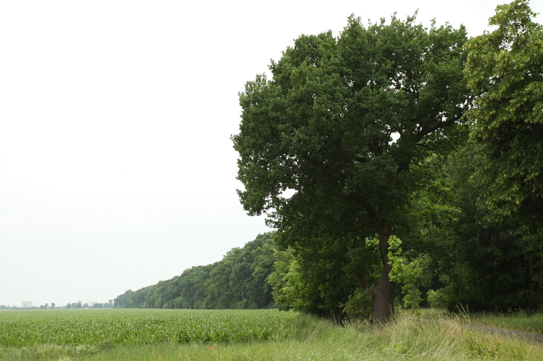
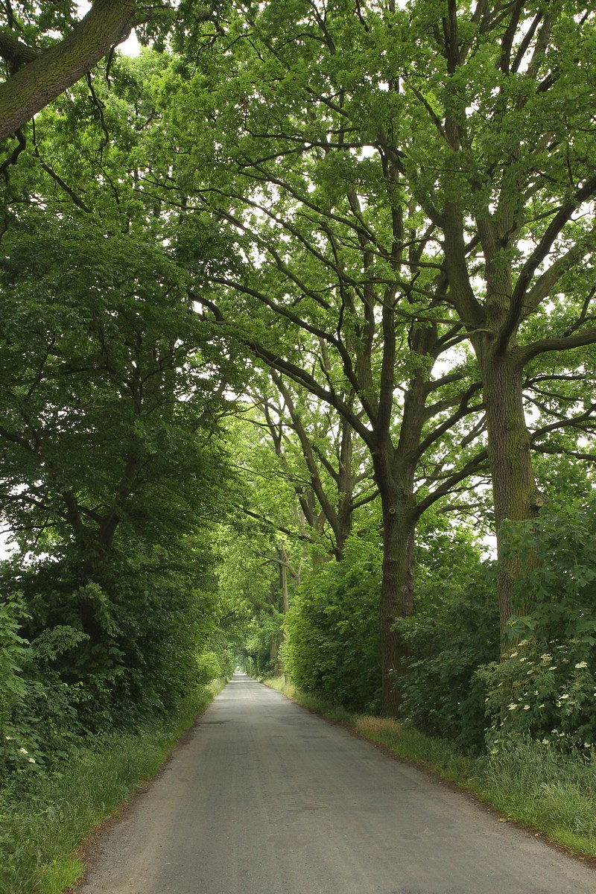
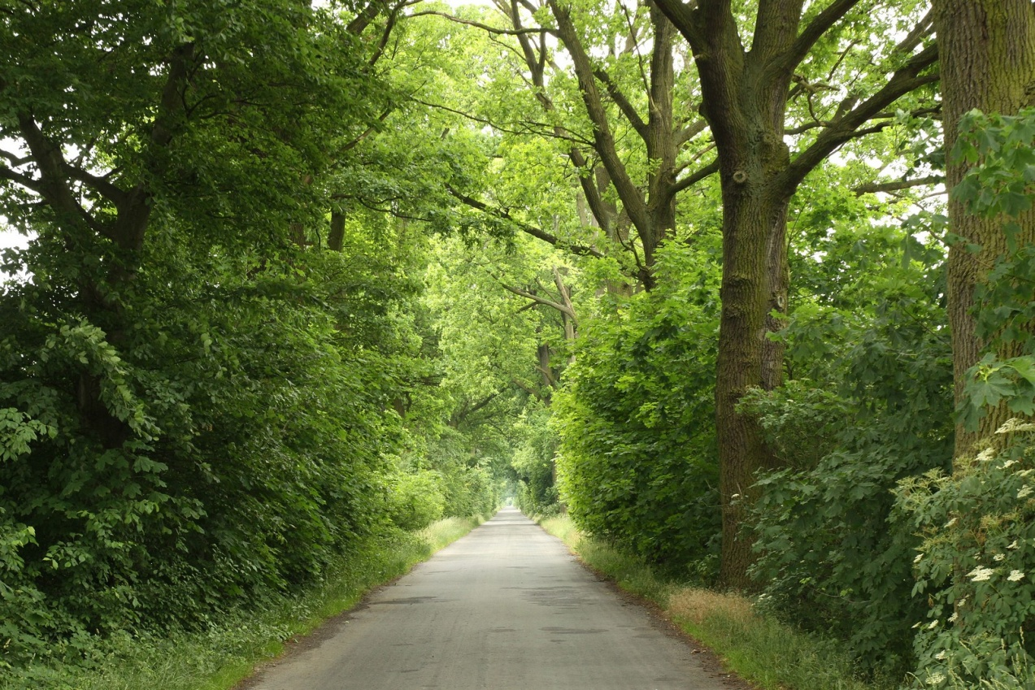
9. Aleja przy drodze z Przyborowa do Niepartu. Wiele bardzo starych drzew, zwłaszcza dębów, ale także buków i klonów.

Slide 8
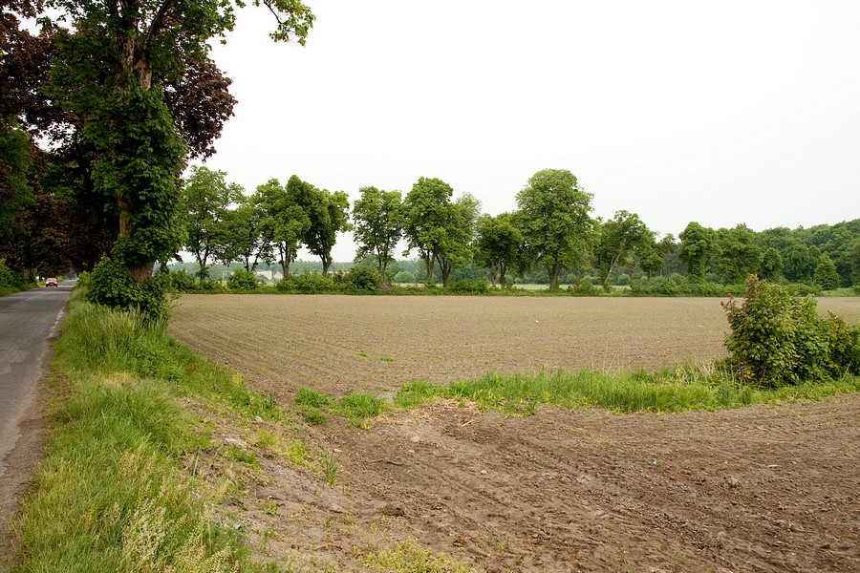
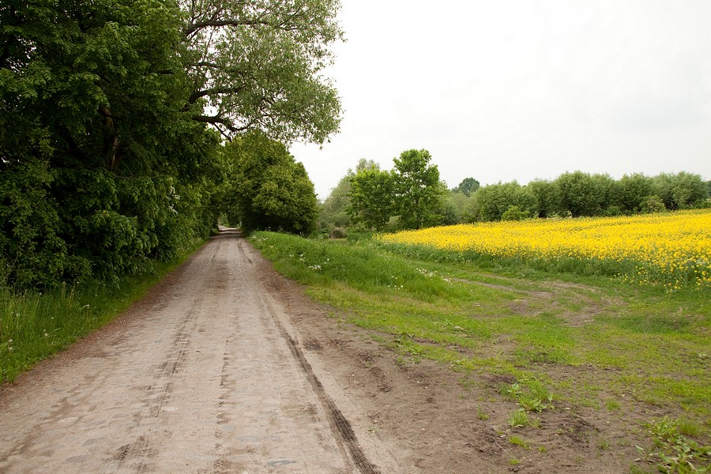
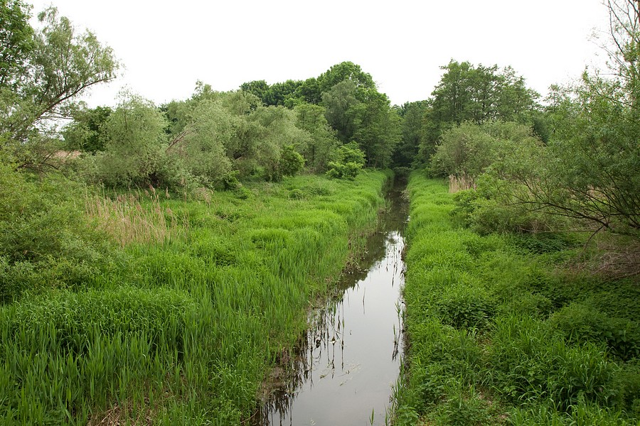
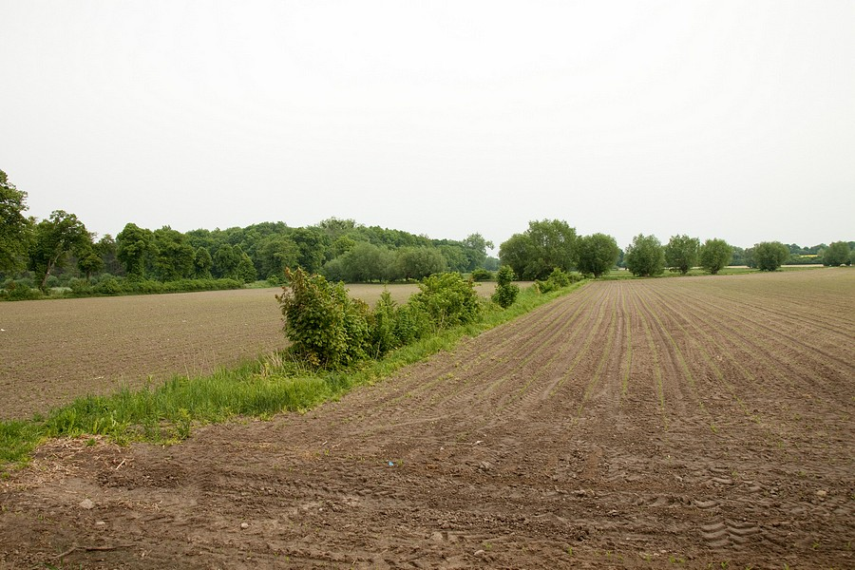
5. Mozaika łąk, zadrzewień i lasów w obniżeniu Dąbrocznej.

Slide 9
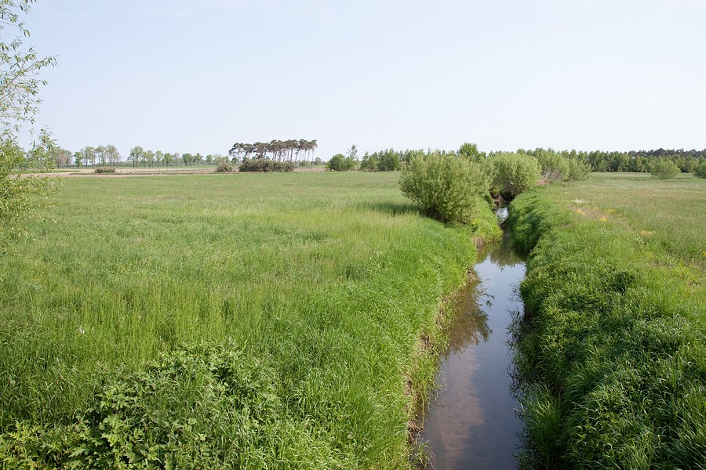
7. Krajobraz "C". Mozaika lasów, łąk i pól w lokalnym obniżeniu między Rozstępniewem i Woszczkowem.

Slide 10
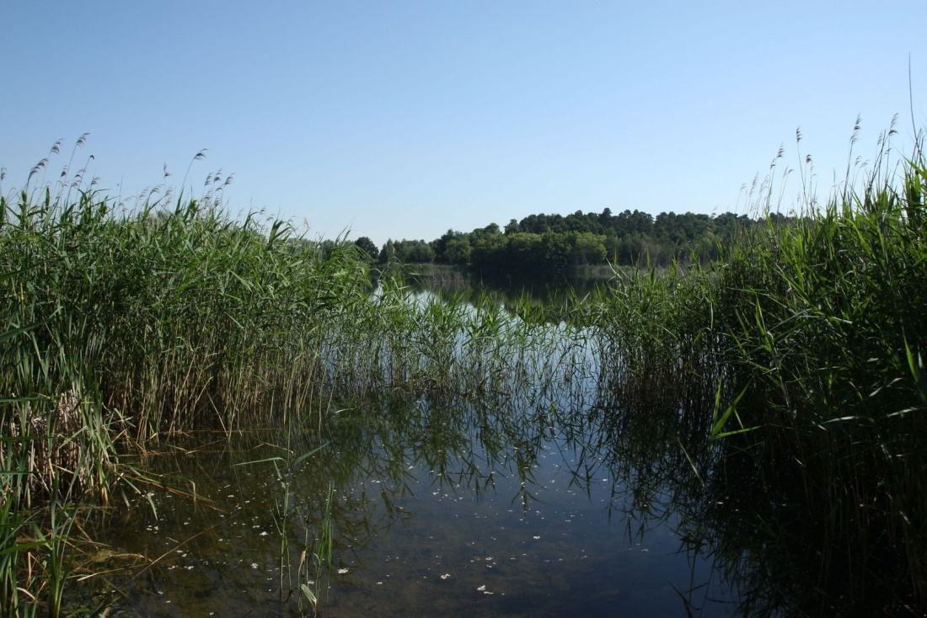
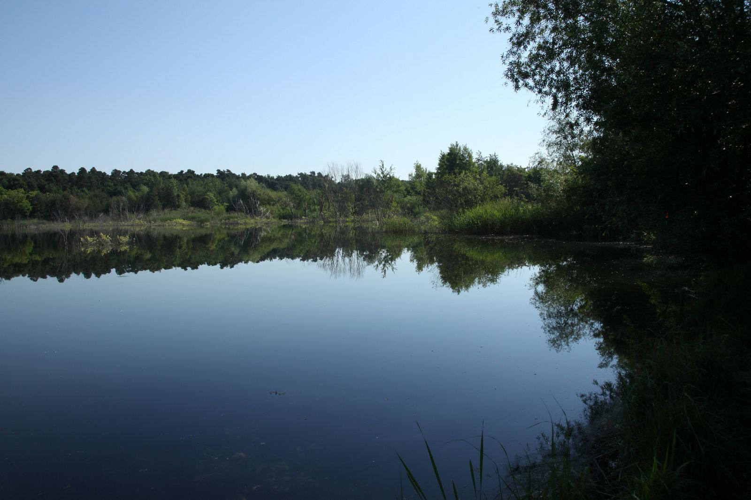
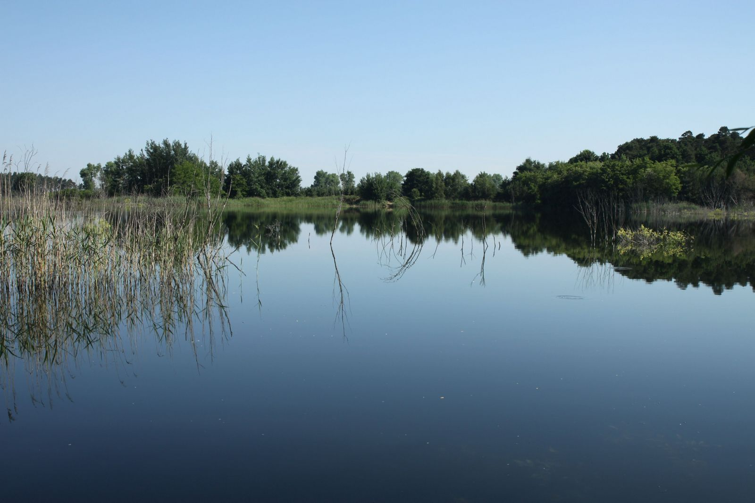
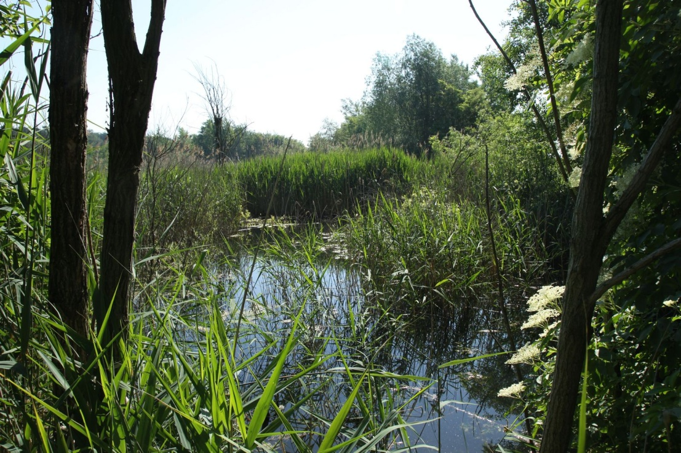
8. Glinianka na zachodnim skraju Rozstępniewa. Zbiornik o urozmaico- nych brzegach i roślinności, w tym także zanurzonej, tworzącej podwo-dne łąki. Zbiornik o bardzo dużym potencjale przyrodniczym.

Slide 11
Obszary i obiekty o wyróżniających się wartościach przyrodniczych
  Cztery zróżnicowane gatunkowo kompleksy leśne ze starodrzewem , zbiornikami wodnymi i obszarami podmokłymi (razem 2,6 km²)
  Trzy fragmenty urozmaiconego krajobrazu rolniczego z gęsto rosnącymi zadrzewieniami, zakrzewieniami i wyspami leśnymi (dąbrowami), a także łąkami (9,5 km²)
      Dwie aleje koło Niepartu
        Pięć zbiorników wodnych: k. Niepartu, k. Rozstępniewa, w Rogowie i w Dłoni

Slide 12
    Kluczowe informacje:
    1. Około 20% powierzchni odkrywki charakteryzuje się znacznym, jak na tereny rolnicze, potencjałem przyrodniczym, stanowiąc lokalne ostoje różnorodności biologicznej.
    2. Na terenie planowanej odkrywki oraz w jej sąsiedztwie znajduje się wiele ważne przyrodniczo obiektów, jak małe zbiorniki wodne, stare aleje i pojedyncze stare drzewa, w tym kilkanaście pomników przyrody.

Slide 13
Awifauna w rejonie złoża „Oczkowice”

Slide 14
Dlaczego ptaki (jako przykład walorów przyrodniczych) ?
Bardzo dobrze poznana grupa organizmów
System monitoringu – zarówno w Polsce, jak i Europie, uznana i zaakceptowana w UE grupa wskaźnikowa do oceny jakości środowiska
„Dyrektywa ptasia”
Gatunki rozpoznane dobrze pod względem stopnia zagrożeń i podzielone na odpowiednie kategorie

Slide 15
Źródła
„Atlas rozmieszczenia ptaków lęgowych Polski” (Sikora i in. 2007)
Internetowa baza gniazd bociana białego
www.baza.bociany.pl
„Liczebność i rozmieszczenie gęsi w czasie wędrówki i zimowania w Wielkopolsce w latach 2000–2009” (Wylegała, Krąkowski 2010)
„Obszary ważne dla ptaków w okresie gniazdowania oraz migracji na terenie województwa wielkopolskiego” (Wylegała i in. 2008)
„Birds in Europe: population estimates, trends and conservation status” (BirdLife 2004).

Slide 16
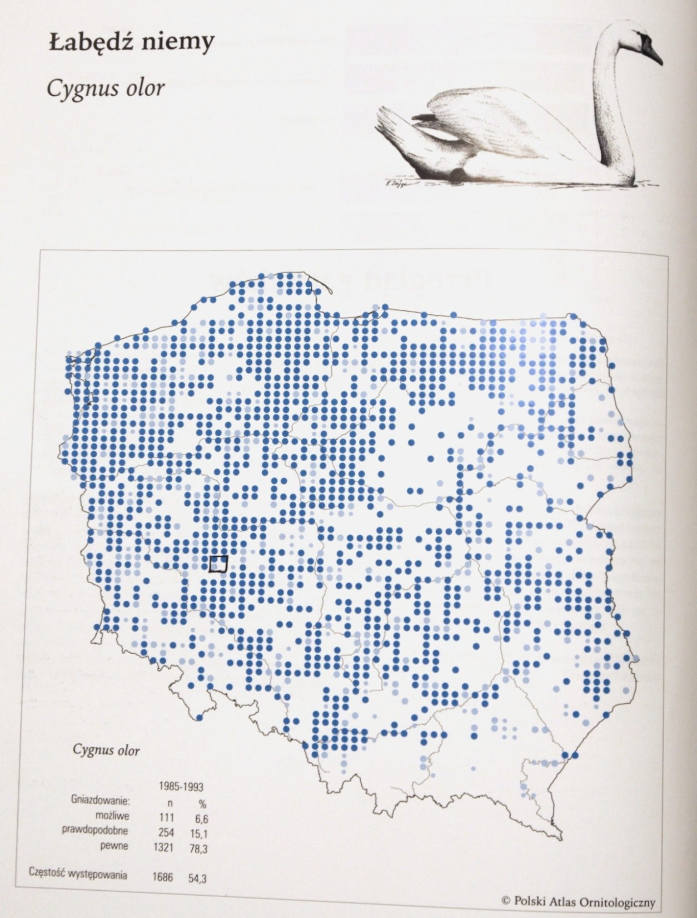
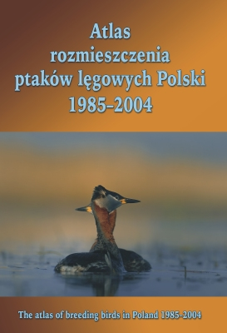
Jak policzyliśmy liczbę gatunków ptaków lęgowych w rejonie planowanej odkrywki?

Slide 17
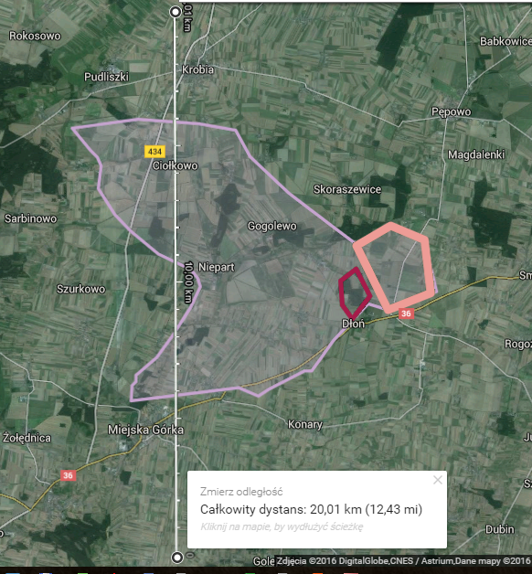
Położenie planowanej odkrywki, zwałowiska
i elektrowni

Slide 18
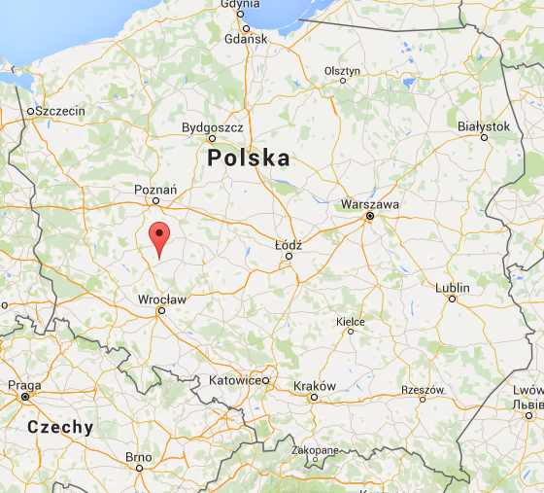
Położenie odkrywki w Polsce
Niepart

Slide 19

Położenie odkrywki
względem pól atlasowych PAO
Łabędź niemy
I tak - gatunek po gatunku…

Slide 20
Podsumowanie wiedzy o awifaunie w rejonie złoża „Oczkowice” (1)
Gatunki lęgowe -131 (55-60% awifauny Polski)
Gatunki z I Zał. Dyrektywy Ptasiej – 19:
Bocian biały Bocian czarny Żuraw Derkacz Dzięcioł zielonosiwy Dzięcioł czarny Dzięcioł średni | Trzmielojad Kania ruda Kania czarna Błotniak stawowy Błotniak łąkowy Błotniak zbożowy | Lelek Lerka Świergotek polny Jarzębatka Gąsiorek Ortolan

Slide 21
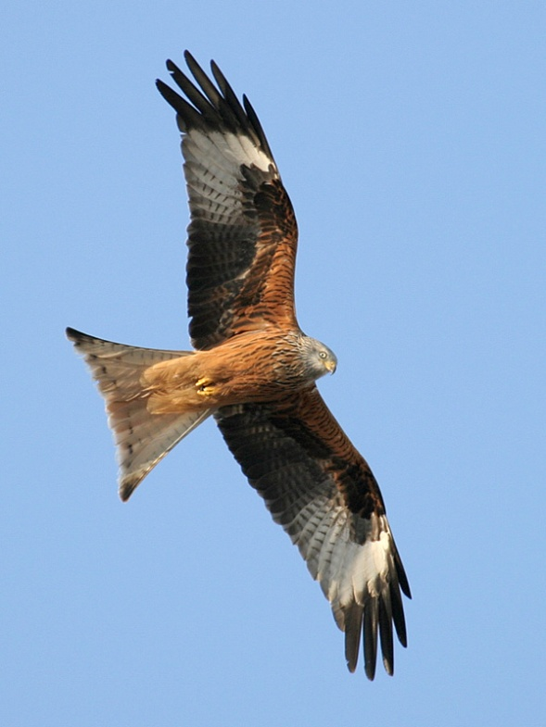
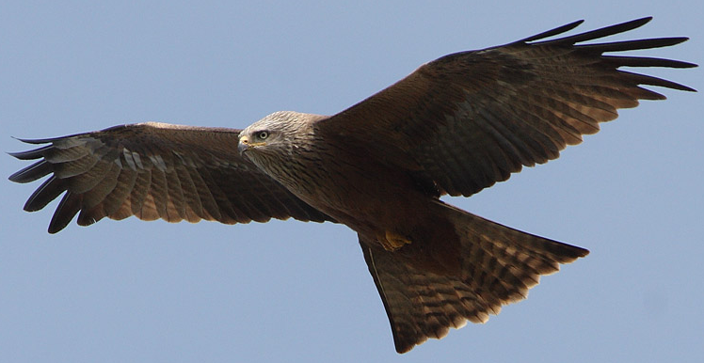
Podsumowanie wiedzy o awifaunie w rejonie złoża „Oczkowice” (2)
Gatunki z Polskiej Czerwonej Księgi – 4:
kania ruda i czarna, błotniak zbożowy i kulik wielki
Gatunki o wysokim priorytecie w Europie (Species of European Conservation Concern) – 46: „1” – 1, „2” – 18, „3” – 27
Gatunki chronione strefowo
– 3: kanie (ruda i czarna)
i bocian czarny.

Slide 22
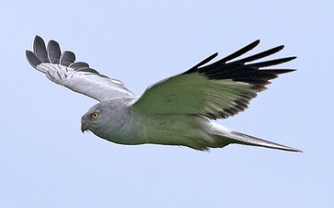
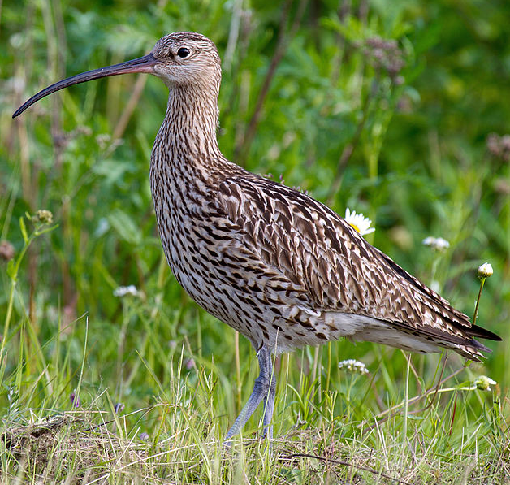
Podsumowanie wiedzy o awifaunie w rejonie złoża „Oczkowice” (3)
Gatunki o rozprzestrzenieniu w Polsce <10% - 2:
błotniak zbożowy i kulik wielki
Gatunki o populacji w Polsce < 1000 par – 4:
kanie (czarna i ruda), błotniak zbożowy, kulik wielki

Slide 23
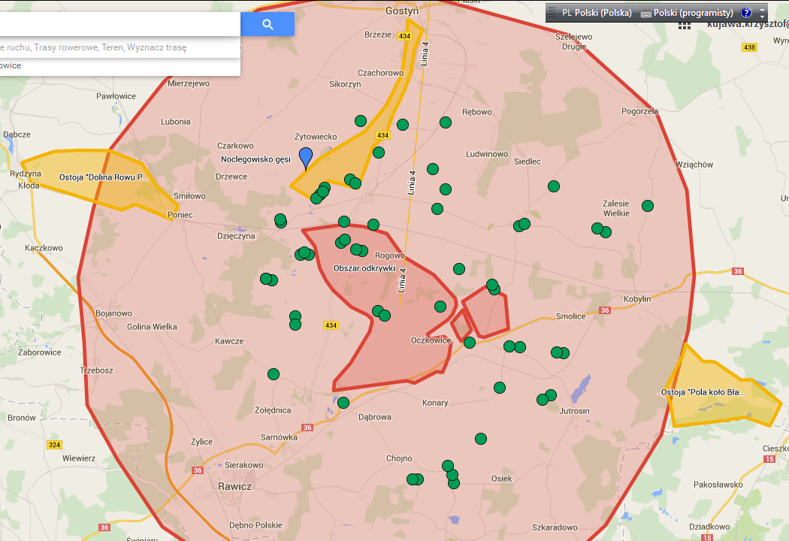
http://tnij.org/awifauna_rejon_zloza_oczkowice

Slide 24
Awifauna - podsumowanie i wnioski
Awifauna rejonu „Oczkowic” - ponad 50% awifauny Polski
Gatunki o wysokim priorytecie ochronnym w Europie
Ważne ostoje ptaków migrujących
Eksploatacja węgla → zmniejszenie się populacji wielu gatunków ptaków → rozwój zrównoważony?
Cel UE, w tym Polski - powstrzymanie spadku poziomu różnorodności biologicznej (silnego na obszarach rolniczych)

Slide 25
Podsumowanie – przyroda jako czynnik sprzyjający turystyce? (wg Kujawy i in. 2015)
10% LGD GW – obszary wyróżniające się przyrodniczo
120 obiektów cennych obiektów
Gminy o najwyższych wartościach przyrodniczych: Krzywiń, Dolsk, Kościan, Pępowo
Ale… wszystkie gminy mają co najmniej kilka atrakcji
Dotychczasowe szlaki, trasy turystyczne zwykle „nie zauważają” wartości przyrodniczych
Walory przyrodnicze: „kameralne”, rozproszone
Znaczenie kluczowe: wycinki urozmaiconego krajobrazu, lasy oraz zadrzewienia i zbiorniki śródpolne

Slide 26
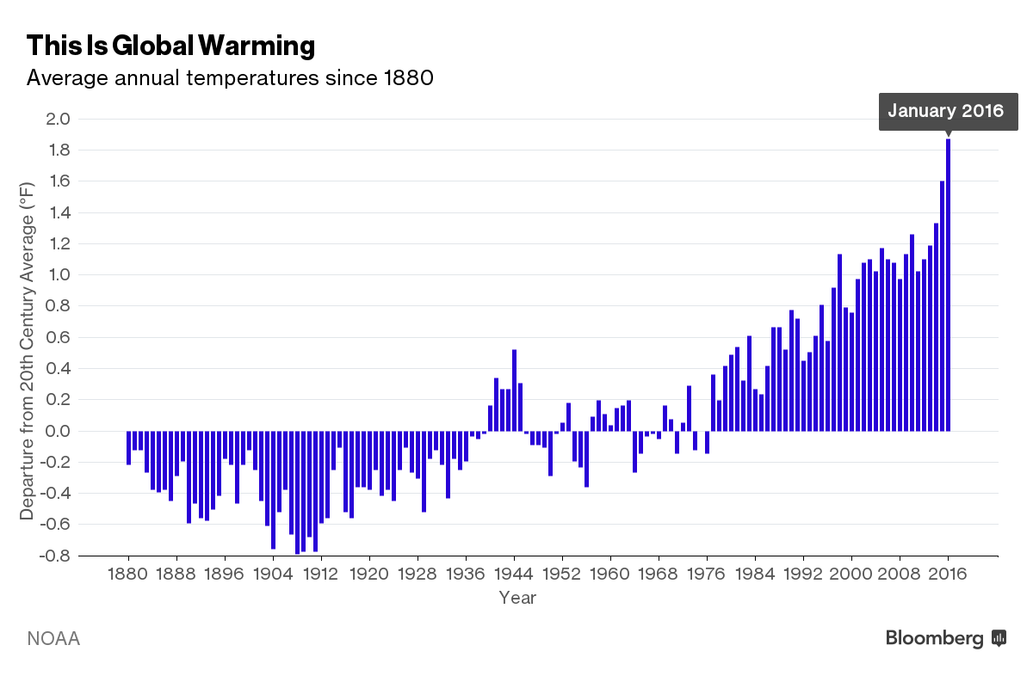
Kontekst szerszy

Slide 27
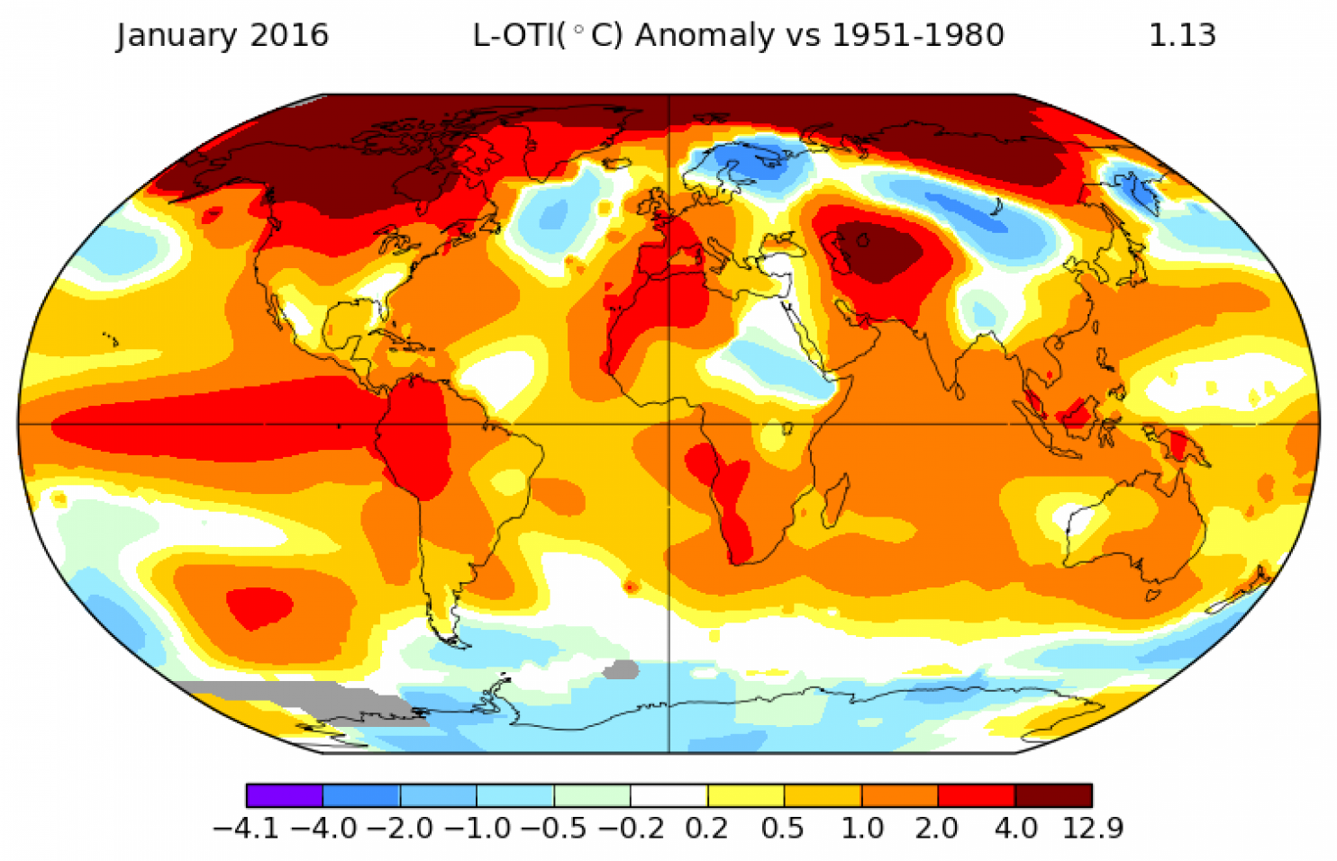
W styczniu 2006 w środku arktycznej zimy temperatura była wyższa o 12º niż średnia i jednocześnie powyżej zera !

Slide 28
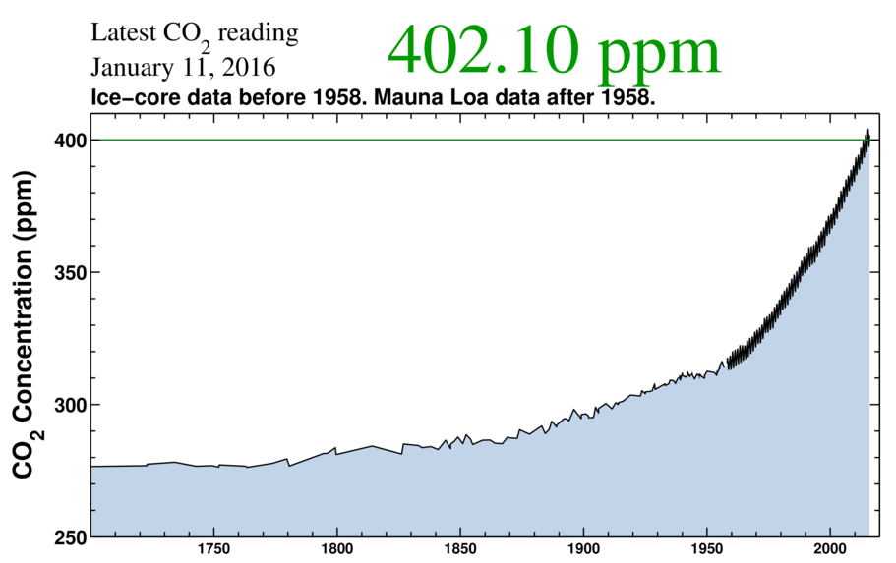
Wzrost zawartości CO₂ w atmosferze
Meta-analizy: 97% artykułów zgodne z Antropogeniczną Teorią Ocieplania Klimatu,
że to CO2 napędza wzrost temperatury (Cook 2003)
Pozostałe 3% - sporo błędów metodycznych
ATOK nie ma konkurenta
Węgiel przyszłością ?

Slide 29
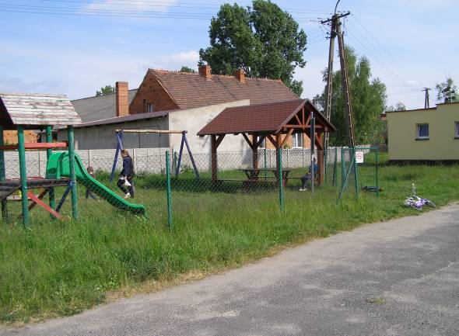
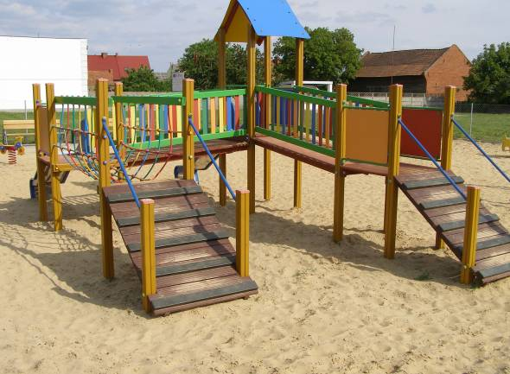
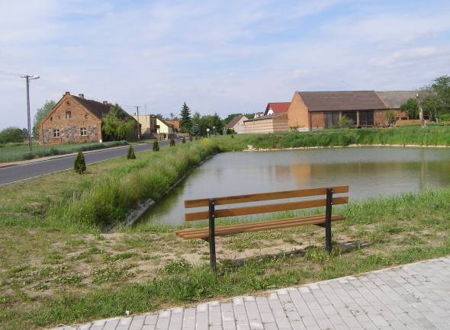
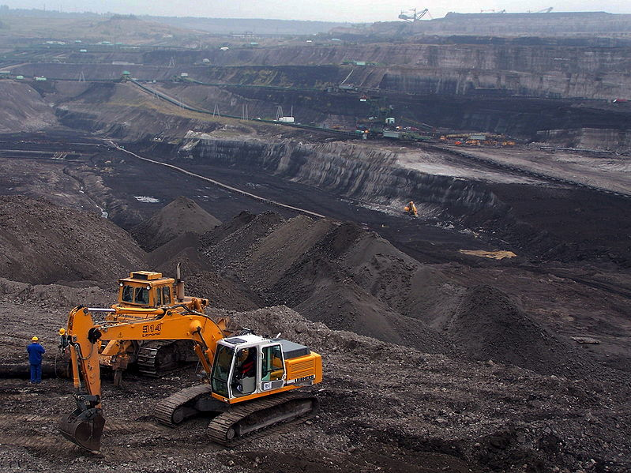
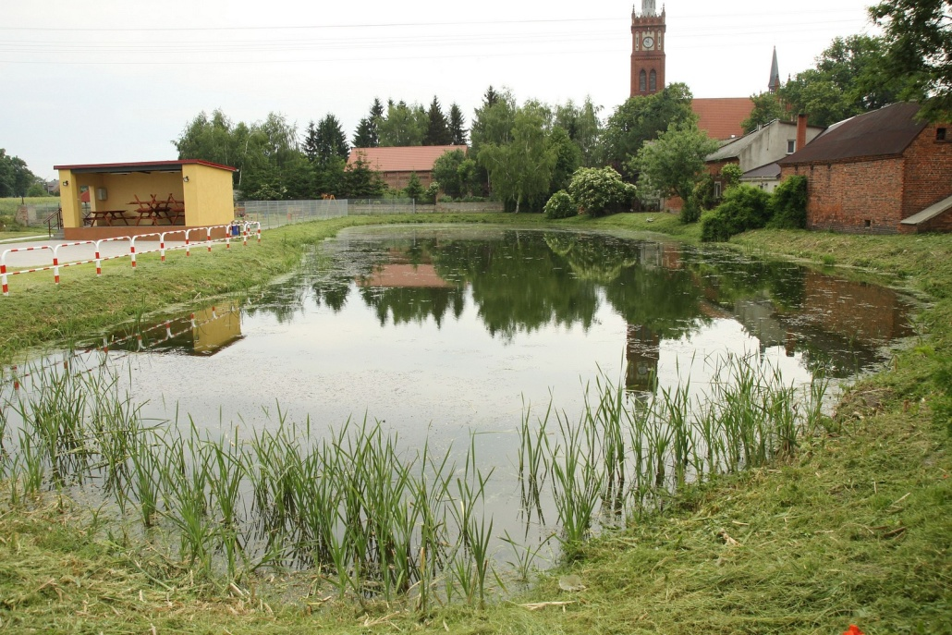

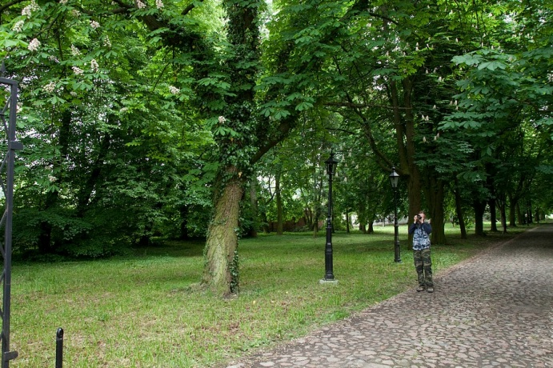
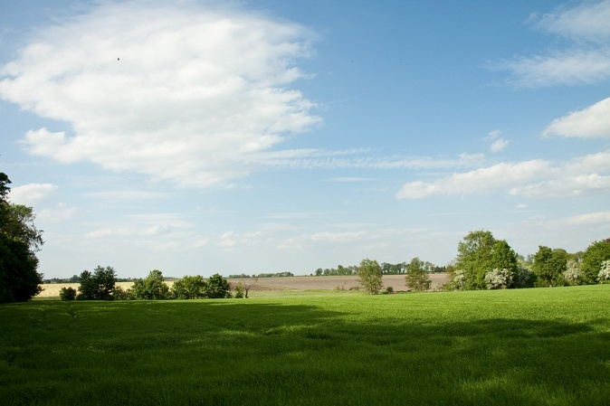
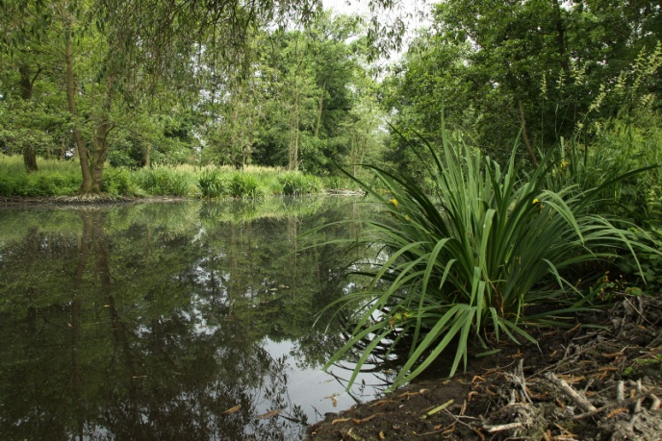
Rozwój zrównoważony ?
Czy raczej przykład naruszania Konstytucji (Art. 5 – o zrównoważonym
wzroście) i innych aktów prawnych dotyczących ochrony
środowiska
Dziękuję za uwagę
Aktywność społeczności - spora!
Dobry czas dla rozwoju turystyki i rekreacji?

Slide 30
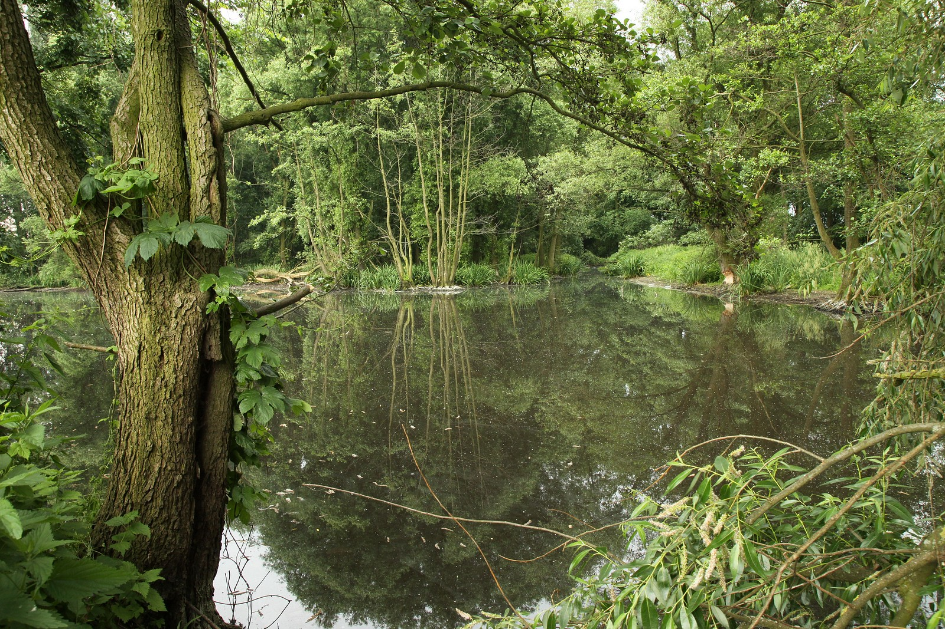

13. Staw leśny w pn. części Rogowa. Zbiornik z naturalnymi, o leśnym charakterze, brzegami, m. in. z kosaćcem żółtym. Siedlisko bobra.

Slide 31
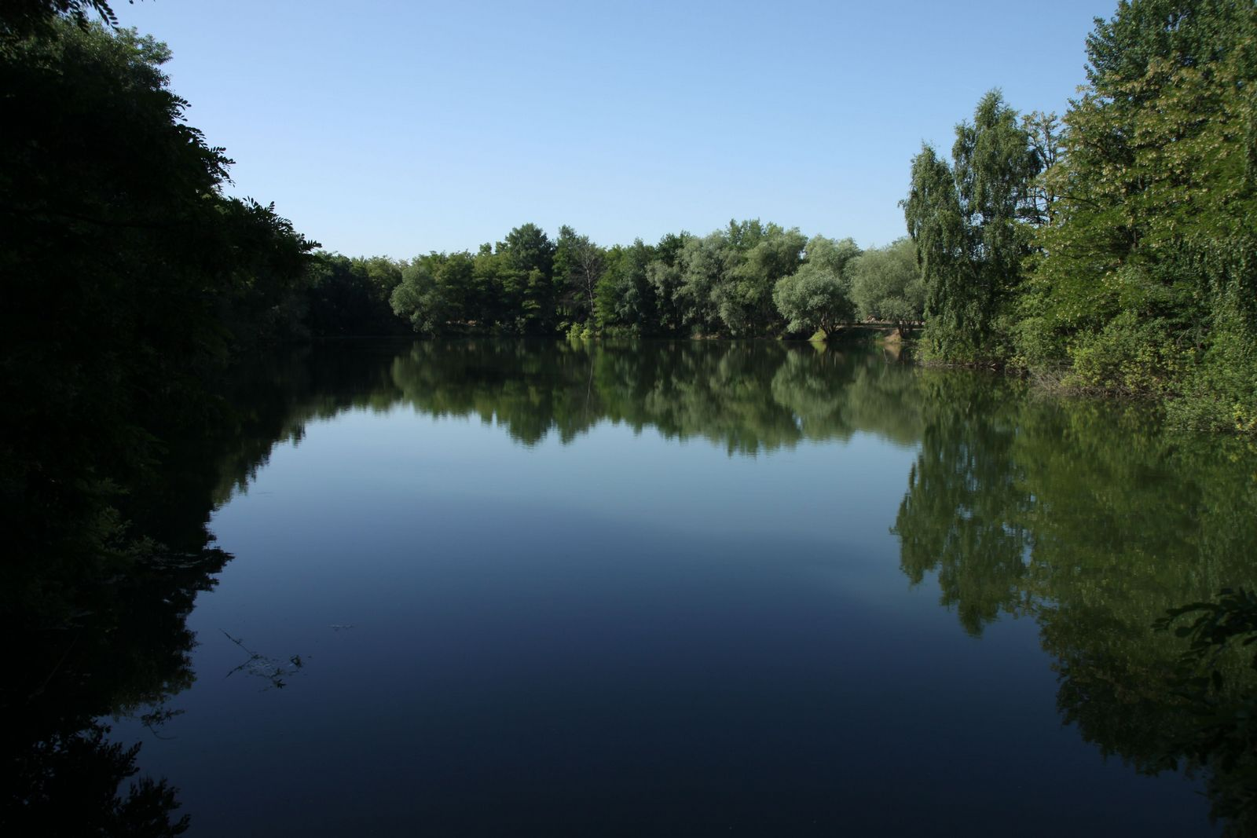
12. Glinianka na wschodnim skraju Rozstępniewa.

Slide 32
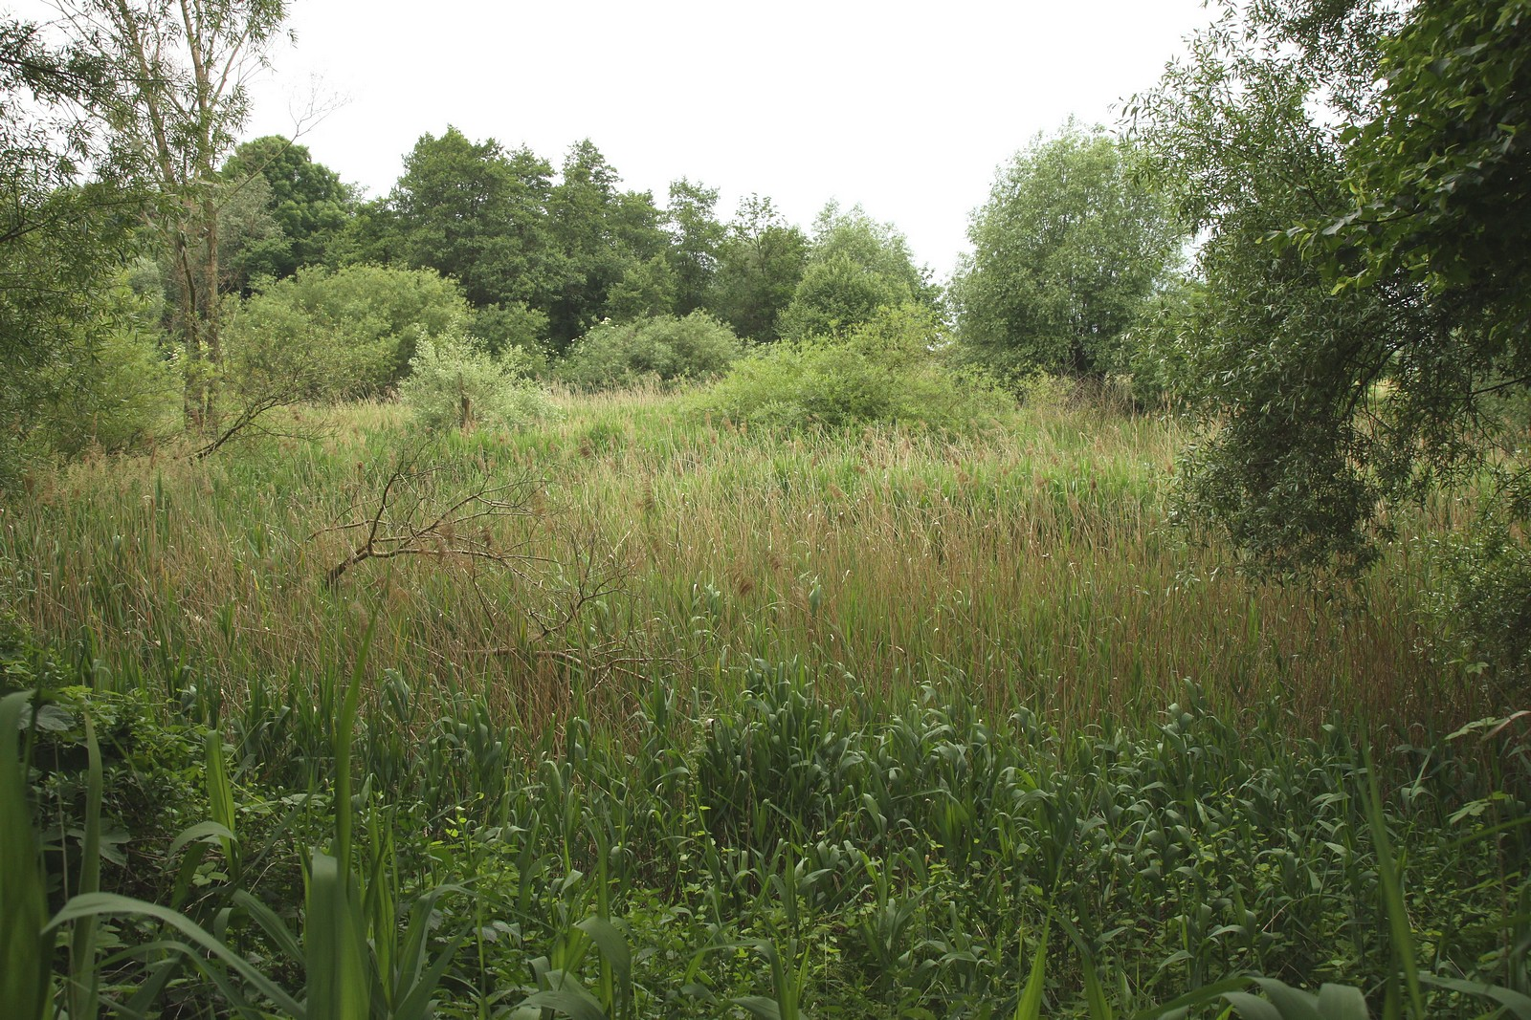
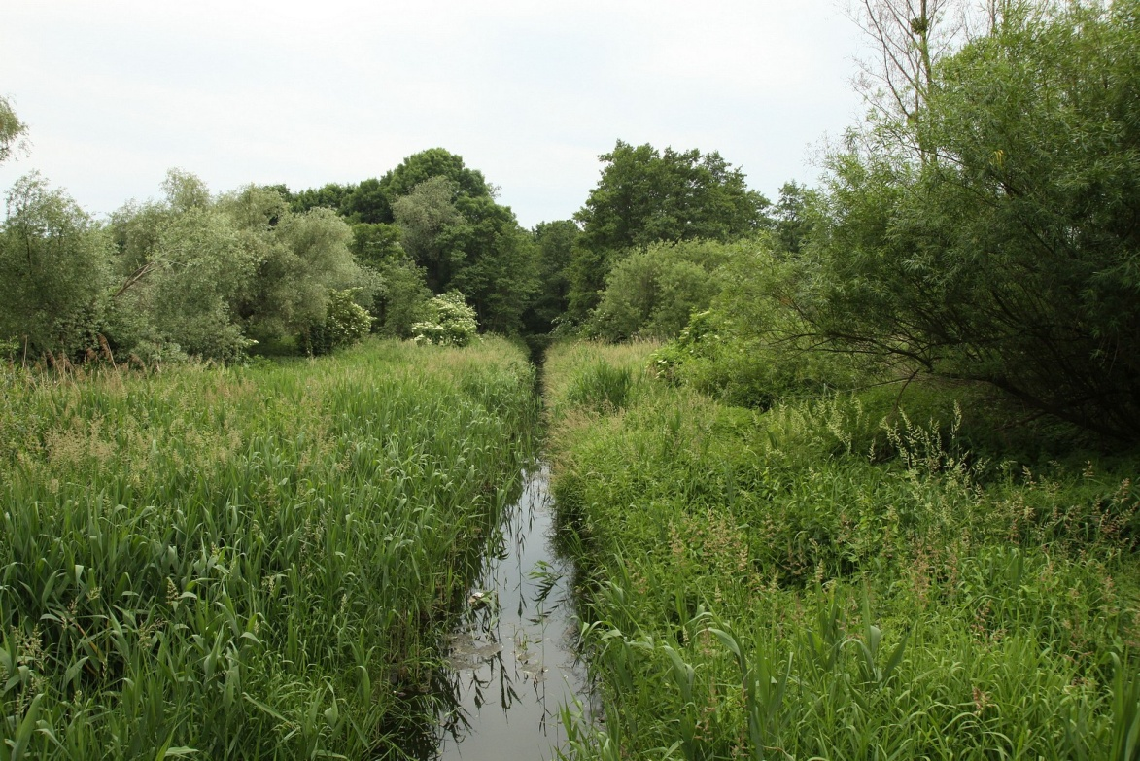
11. Staw (starorzecze?) przy Dąbrocznej, na pd.-wsch. od Niepartu. Silnie zarośnięty roślinnością szuwarową. Stanowisko m. i. trzciniaka i żab. Mało widoczna działalność człowieka.

Slide 33
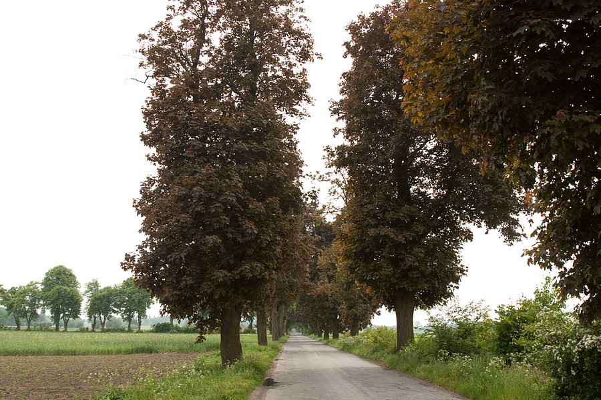
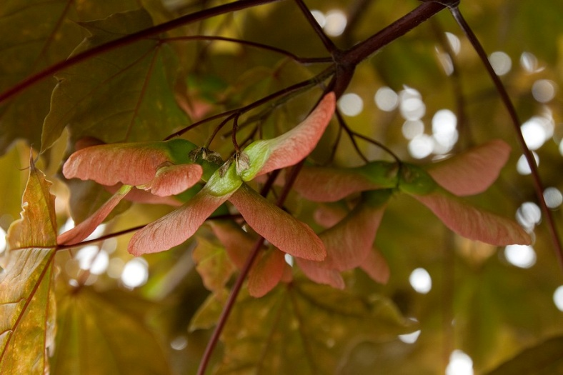
10. Aleja z klonem zwyczajnym (o ciemnoczerwonych liściach) i bukiem zwyczajnym, między Gogolewem i Niepartem, w mozaikowy krajobraz.

Slide 34
1. Kompleks wydzieleń leśnych na północ od Dłoni , zróżnicowanych wiekowo i gatunkowo - dębu (w tym ponad 160-letnich), sosny, brzozy i olchy. W obrębie kompleksu półnaturalne, trzy śródleśne zbiorniki wodne.
3. Niewielki kompleks leśny na południe od Pudliszek, zróżnicowany gatunkowo i siedliskowo. M. in. wydzielenie ze starodrzewem dębowym. Wzdłuż cieku fragmenty łęgowe.
4. Urozmaicony krajobraz rolniczy - mozaika pól i wyjątkowo gęsto występujących zadrzewień i zakrzewień okalających pola, położona między Ciołkowem i Zmysłowem. Niewielkie kompleksy leśne zawierają fragmenty starych dąbrów.
6. Kompleks leśny przylegający od wschodu do Gogolewa , ze zróżnicowanym wiekowo i gatunkowo drzewostanem – od fragmentów podmokłych z olszą, i jesionem, do lasów dębowych. Fragmenty także z modrzewiem i robinią.

